Slide 1
令和５-６年度 建築ＢＩＭ加速化事業
【交付申請事例等説明会】
建築BIM加速化事業実施支援室
令和６年９月

Slide 2
目 次
1 手続きスケジュール
・・・・・・・・・・・・・・・・・・・・・・・・・・・・・・・・・・・・・・・・・・・ 1
2 令和5-6年度事業における要件緩和・制度拡充
・・・・・・・・・・・・・・・・・・・ 2
3 交付申請モデル(要件緩和・制度拡充）
・・・・・・・・・・・・・・・・・・・・・・・ 3
4 交付申請モデル(共同事業実施規約）
・・・・・・・・・・・・・・・・・・・・・・・・・・・7
5 交付申請モデル(特異事例）
・・・・・・・・・・・・・・・・・・・・・・・・・・・・・・・・・・ 8
6 BIMモデル成果 参考例
・・・・・・・・・・・・・・・・・・・・・・・・・・・・・・・・・・・・・・ 11
・・・・・・・・・・・・・・・・・・・・・・・・・・・・・・・・・・・・・・・・・・・・・ 16
7 お問い合わせ先

Slide 3
手続きスケジュール
1/16
R6.1
2
3
4
5
6
7
8
9
10
11
12
R6.1
2
3
12月24日
(提出期限)
代表事業者 登録
●
●
設計BIMモデル／
施工BIMモデル
出来高確認
１月22日開始
完了実績報告受付
８月１日開始
●
交付申請
●
●
交付申請
●
完了実績報告
●補助金交付
R5年度補正予算で新たに申請するプロジェクトの場合
事業期間
４月１日開始
12月31日
(提出期限)
２月28日
(提出期限)
完了実績報告受付
８月１日開始
●
交付申請
（随時）
●
●
交付申請
●
完了実績報告
●補助金交付
R4年度補正予算で支援を受けたプロジェクトの場合
事業期間
12月31日
(提出期限)
２月28日
(提出期限)
７月１日開始
●
竣工
補助対象期間（事業者登録～業務完了）
ソフトウェア等の一部の経費は
完了実績報告以降も対象

Slide 4
令和5-6年度建築BIM加速化事業 における要件緩和、制度の拡充
2/16
令和4-5年度建築BIM加速化事業の要件を見直し、制度の拡充を行った内容は以下になります。
❶
ｚｚｚｚｚｚｚ
面積要件・階数要件が廃止され、規模によらず補助金の活用が可能です。
ｚｚｚｚｚｚｚｚｚｚｚｚ
❷
新築プロジェクトに加え、既存建築物の改修に係るプロジェクトも新たに支援対象とします。
❸
協力事業者が、プロジェクトの実施に係る環境整備をBIMコーディネーターに直接委託する場合も、１事業者当たり100万円を上限に支援対象とします。
❹
協力事業者が実施するBIMモデル作成以外の代表事業者のBIMマネージャーとの調整等に要する費用も、１事業者当たり100万円を上限に支援対象とします。
❺
BIM ソフトウェアや関連機器の購入費、CDE環境構築・利用費、BIM講習の実施費用を代表事業者が負担し、協力事業者に現物給付又はサービスの提供を行い、協力事業者が自ら補助対象経費を負担しない場合でも、協力事業者の要件を満たします。

Slide 5
交付申請モデル(要件緩和・制度拡充①）
3/16
事業概要 | 新築、地区面積500㎡、延床面積300㎡、2階（中小プロジェクト)
補助事業者概要 | 元請が代表事業者、下請が協力事業者となるケース
外注(委託)
代表事業者(元請)
会社名 | 株式会社Ｂ
契約業務 | BIMｺｰﾃﾞｨﾈｰﾀｰ
会社名 | 株式会社Ａ
契約業務 | 意匠設計
補助対象経費 | ソフトウェア購入 関連機器購入 CDE環境 BIM講習 BIMｺｰﾃﾞｨﾈｰﾀｰ(外注) BIMﾏﾈｼﾞｬｰ(自社)
代表事業者
協力事業者
外注
その他事業者
協力事業者(下請)
協力事業者(下請)
協力事業者(下請)
その他事業者(下請)
会社名 | 株式会社Ｃ
契約業務 | 意匠設計
補助対象経費 | ソフトウェア購入 関連機器購入 CDE環境
会社名 | 株式会社Ｄ
契約業務 | 構造設計
補助対象経費 | ソフトウェア購入 関連機器購入 CDE環境
会社名 | 株式会社Ｅ
契約業務 | 設備設計
補助対象経費 | ソフトウェア購入 関連機器購入 CDE環境
会社名 | 株式会社Ｆ
契約業務 | 意匠設計
※規模要件は緩和されましたが、「耐火・準耐火建築物」「省エネ基準」「公共的通路等の整備」の要件については、引き続き必須要件となります。

Slide 6
交付申請モデル(要件緩和・制度拡充②）
4/16
事業概要 | 改修、地区面積500㎡、延床面積300㎡(改修面積100㎡)、2階 (改修工事)
補助事業者概要 | 元請が代表事業者、下請が協力事業者となるケース
外注(委託)
代表事業者(元請)
会社名 | 株式会社Ｂ
契約業務 | BIMｺｰﾃﾞｨﾈｰﾀｰ
会社名 | 株式会社Ａ
契約業務 | 意匠設計
補助対象経費 | ソフトウェア購入 関連機器購入 CDE環境 BIMｺｰﾃﾞｨﾈｰﾀｰ(外注) BIMﾏﾈｼﾞｬｰ(自社)
代表事業者
協力事業者
外注
その他事業者
協力事業者(下請)
協力事業者(下請)
会社名 | 株式会社Ｃ
契約業務 | 意匠設計
補助対象経費 | ソフトウェア購入 関連機器購入 CDE環境
会社名 | 株式会社Ｄ
契約業務 | 設備設計
補助対象経費 | ソフトウェア購入 関連機器購入 CDE環境
※改修工事の場合、引き続き必須要件となる「耐火・準耐火建築物」「省エネ基準」「公共的通路等の整備」については、従前の建築物が満たしているか、改修工事において満たす必要があります。
ただし、改修工事等で「省エネ基準」を満たす必要が無い場合もありますので、特異な事例については実施支援室までご相談ください。
※改修工事場合、BIMモデル成果については、受注した業務において必要な範囲のモデルを提出していただきます。また、設備改修工事の場合は、受注した業務において必要な範囲の意匠モデルも提出していただきます。

Slide 7
交付申請モデル(要件緩和・制度拡充③④）
5/16
事業概要 | 新築、地区面積1,300㎡、延床面積1,500㎡、4階(大規模プロジェクト)
補助事業者概要 | 元請が代表事業者、下請が協力事業者となるケース
外注(委託)
代表事業者(元請)
会社名 | 株式会社Ｂ
契約業務 | BIMｺｰﾃﾞｨﾈｰﾀｰ
会社名 | 株式会社Ａ
契約業務 | 意匠設計
補助対象経費 | ソフトウェア購入 関連機器 CDE環境 BIM講習 BIMｺｰﾃﾞｨﾈｰﾀｰ(外注) BIMﾏﾈｼﾞｬｰ(自社)
代表事業者
協力事業者
外注
その他事業者
協力事業者(下請)
協力事業者(下請)
協力事業者(下請)
その他事業者(下請)
会社名 | 株式会社Ｃ
契約業務 | 意匠設計
補助対象経費 | ソフトウェア購入 関連機器 CDE環境 BIM講習 BIMｺｰﾃﾞｨﾈｰﾀｰ(外注) BIMﾏﾈｼﾞｬｰ(自社)
会社名 | 株式会社Ｄ
契約業務 | 構造設計
補助対象経費 | ソフトウェア購入 関連機器 CDE環境 BIM講習 BIMｺｰﾃﾞｨﾈｰﾀｰ(外注) BIMﾏﾈｼﾞｬｰ(自社)
会社名 | 株式会社Ｅ
契約業務 | 設備設計
補助対象経費 | ソフトウェア購入 関連機器 CDE環境 BIM講習 BIMｺｰﾃﾞｨﾈｰﾀｰ(外注) BIMﾏﾈｼﾞｬｰ(自社)
会社名 | 株式会社Ｆ
契約業務 | 意匠設計
外注(委託)
外注(委託)
外注(委託)
会社名 | 株式会社Ｇ
契約業務 | BIMｺｰﾃﾞｨﾈｰﾀｰ
会社名 | 株式会社Ｈ
契約業務 | BIMｺｰﾃﾞｨﾈｰﾀｰ
会社名 | 株式会社Ｉ
契約業務 | BIMｺｰﾃﾞｨﾈｰﾀｰ
※協力事業者のBIMｺｰﾃﾞｨﾈｰﾀｰ外注費、BIMﾏﾈｼﾞｬｰ担当者人件費を補助対象とした場合、各事業者、各費用で100万円が上限となります。
※新築で整備する建築物の要件(イ)を全て満たす大規模プロジェクトについては、BIM モデルの活用により業務の効率化又は高度化に資するものとして国土交通省が定める利用方法を用いるものである必要があります。以降説明するケースも大規模プロジェクトであれば同様です。

Slide 8
交付申請モデル(要件緩和・制度拡充⑤）
6/16
事業概要 | 新築、地区面積1,300㎡、延床面積1,500㎡、4階(大規模プロジェクト)
補助事業者概要 | 元請が代表事業者、下請が協力事業者となるケース
外注(委託)
代表事業者(元請)
会社名 | 株式会社Ｂ
契約業務 | BIMｺｰﾃﾞｨﾈｰﾀｰ
会社名 | 株式会社Ａ
契約業務 | 意匠設計
補助対象経費 | ソフトウェア購入(協力事業者貸与含む) 関連機器(協力事業者貸与含む) CDE環境(協力事業者貸与含む) BIM講習(協力事業者貸与含む) BIMｺｰﾃﾞｨﾈｰﾀｰ(外注) BIMﾏﾈｼﾞｬｰ(自社)
代表事業者
協力事業者
外注
その他事業者
協力事業者(下請)
協力事業者(下請)
協力事業者(下請)
その他事業者(下請)
会社名 | 株式会社Ｃ
契約業務 | 意匠設計
補助対象経費
会社名 | 株式会社Ｄ
契約業務 | 構造設計
補助対象経費
会社名 | 株式会社Ｅ
契約業務 | 設備設計
補助対象経費
会社名 | 株式会社Ｆ
契約業務 | 意匠設計
※BIMソフトウェアや関連機器の購入費、CDE環境構築・利用費、BIM講習の実施費用を代表事業者が負担し、協力事業者は現物給付・サービスの提供を受け、自ら補助対象経費を負担しない場合は次頁の「共同事業実施規約」を代表事業者と各協力事業者で締結していただきます。

Slide 9
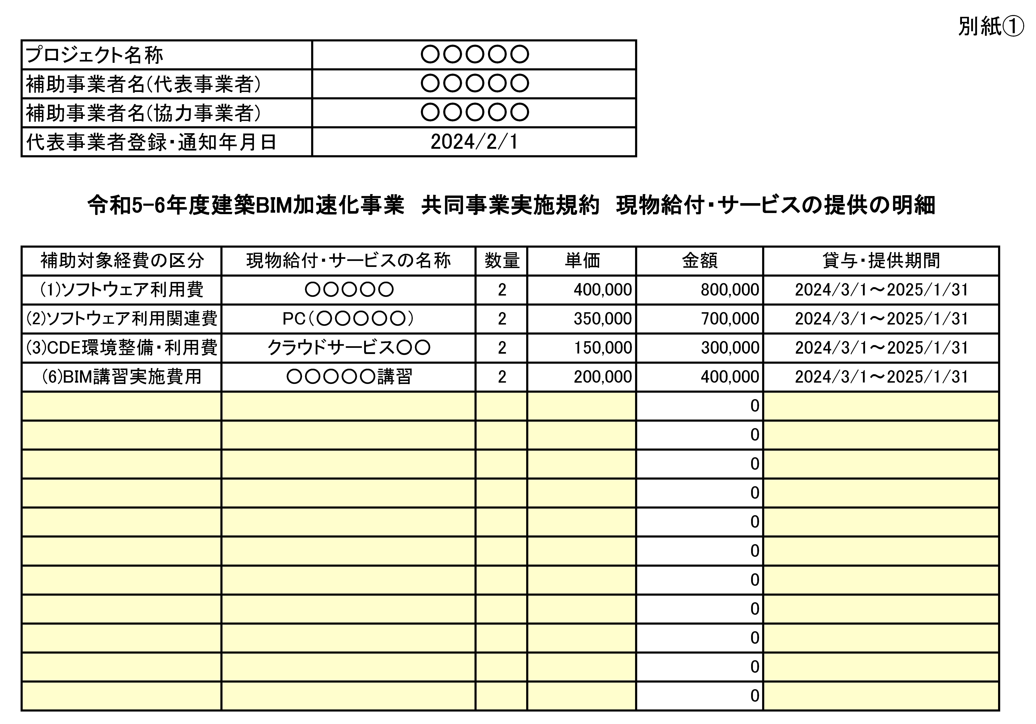
交付申請モデル(要件緩和・制度拡充⑤）「共同事業実施規約」
7/16
※代表事業者は、協力事業者の代わりに負担する補助対象経費について、所定様式②及び作成支援様式⑫に記載し、申請します。
※協力事業者は、代表事業者が負担する補助対象経費の自社への現物給付・サービスの提供分について、上記明細に記載し、代表事業者と「共同事業実施規約」を締結します。

Slide 10
交付申請モデル(特異事例Ａ）
8/16
事業概要 | 新築、地区面積1,300㎡、延床面積1,500㎡、4階（大規模プロジェクト)
補助事業者概要 | 元請が代表事業者、及び協力事業者となるケース
共同事業体(ＪＶ)
外注(委託)
代表事業者(元請)
協力事業者(元請)
会社名 | 株式会社Ｂ
契約業務 | BIMｺｰﾃﾞｨﾈｰﾀｰ
会社名 | 株式会社Ａ
契約業務 | 意匠設計
補助対象経費 | ソフトウェア購入 関連機器 CDE環境 BIM講習 BIMｺｰﾃﾞｨﾈｰﾀｰ(外注) BIMﾏﾈｼﾞｬｰ(自社)
会社名 | 株式会社Ｃ
契約業務 | 設備設計
補助対象経費 | ソフトウェア購入 関連機器 CDE環境 BIM講習 BIMｺｰﾃﾞｨﾈｰﾀｰ(外注) BIMﾏﾈｼﾞｬｰ(自社)
代表事業者
協力事業者
外注
その他事業者
外注(委託)
会社名 | 株式会社Ｄ
契約業務 | BIMｺｰﾃﾞｨﾈｰﾀｰ
※共同事業体により、元請のみで補助事業者となる場合、プロジェクト全体に責任を持ち、本補助事業の要件確認に責任を持つ建築士を配置することが可能な1社が、代表事業者となり、その他の補助事業者は、協力事業者となります。
※上記の要件確認に責任を持つ建築士は、申請する建築物を設計した建築士が基本となりますが、当該建築物を設計する資格を持つ建築士であれば、要件確認に責任を持つことを踏まえ、別の者に委託することも可能です。

Slide 11
交付申請モデル(特異事例Ｂ）
9/16
事業概要 | 新築、地区面積1,300㎡、延床面積1,500㎡、4階（大規模プロジェクト)
補助事業者概要 | 下請が代表事業者、元請が協力事業者となるケース
外注(委託)
協力事業者(元請)
会社名 | 株式会社Ｂ
契約業務 | BIMｺｰﾃﾞｨﾈｰﾀｰ
会社名 | 株式会社Ａ
契約業務 | 意匠設計
補助対象経費 | ソフトウェア購入 関連機器 CDE環境 BIM講習 BIMｺｰﾃﾞｨﾈｰﾀｰ(外注) BIMﾏﾈｼﾞｬｰ(自社)
代表事業者
協力事業者
外注
その他事業者
代表事業者(下請)
会社名 | 株式会社Ｃ
契約業務 | 意匠設計
補助対象経費 | ソフトウェア購入 関連機器 CDE環境 BIM講習 BIMｺｰﾃﾞｨﾈｰﾀｰ(外注) BIMﾏﾈｼﾞｬｰ(自社)
外注(委託)
会社名 | 株式会社Ｇ
契約業務 | BIMｺｰﾃﾞｨﾈｰﾀｰ
※プロジェクト全体に責任を持ち、本補助事業の要件確認に責任を持つ建築士を配置できる事業者であれば、下請事業者が代表事業者となることも可能です。

Slide 12
交付申請モデル(特異事例Ｃ）
10/16
事業概要 | 新築、地区面積1,300㎡、延床面積1,500㎡、4階（大規模プロジェクト)
補助事業者概要 | 元請が代表事業者、下請が協力事業者となるケース
外注(委託)
代表事業者(元請)
会社名 | 株式会社Ｂ
契約業務 | BIMｺｰﾃﾞｨﾈｰﾀｰ
会社名 | 株式会社Ａ
契約業務 | 意匠設計
補助対象経費 | CDE環境(既契約) BIMｺｰﾃﾞｨﾈｰﾀｰ(外注) BIMﾏﾈｼﾞｬｰ(自社)
代表事業者
協力事業者
外注
その他事業者
協力事業者(下請)
協力事業者(下請)
会社名 | 株式会社Ｃ
契約業務 | 意匠設計
補助対象経費 | CDE環境(既契約)
会社名 | 株式会社Ｄ
契約業務 | 設備設計
補助対象経費 | BIM講習(購入済ソフト)
※代表事業者、協力事業者の要件として各事業者においてBIMの導入を行う必要がありますが、BIMソフトウェアを導入済でも、代表事業者登録完了通知日以前に導入済みのCDE環境の令和5-6年度事業の事業期間の使用分や、導入済ソフトウェアのBIM講習受講のみでも補助対象経費として申請が可能です。ただし、いずれも補助対象とするには、令和7年2月28日までに支払いが完了している必要があります。

Slide 13
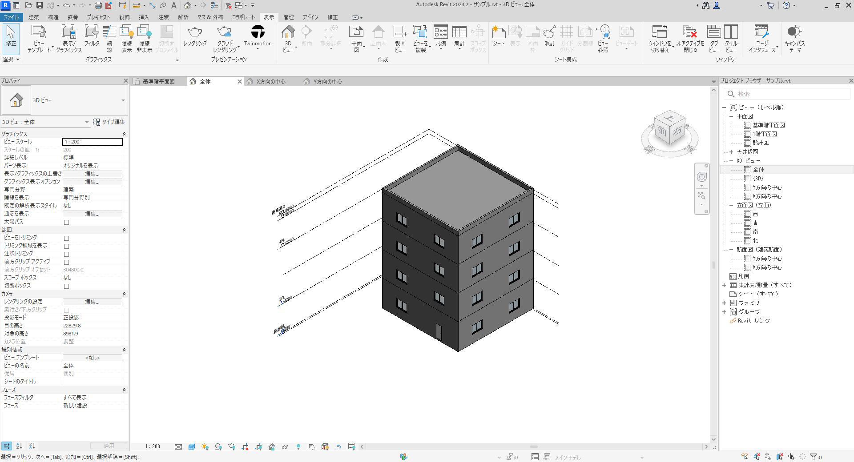
BIMモデル成果 参考例
11/16
※BIMソフトウェア画面のスクリーンショット
(作業画面をご提出ください。）
全体パース
※本参考例は、提出するBIMモデルの画角等の参考例となります。詳細度については、受注した設計又は施工業務により異なります。ただし、検討設計等、初期段階であっても最低限LOD4(内部の歩行空間を認識できるレベル)である必要があります。

Slide 14
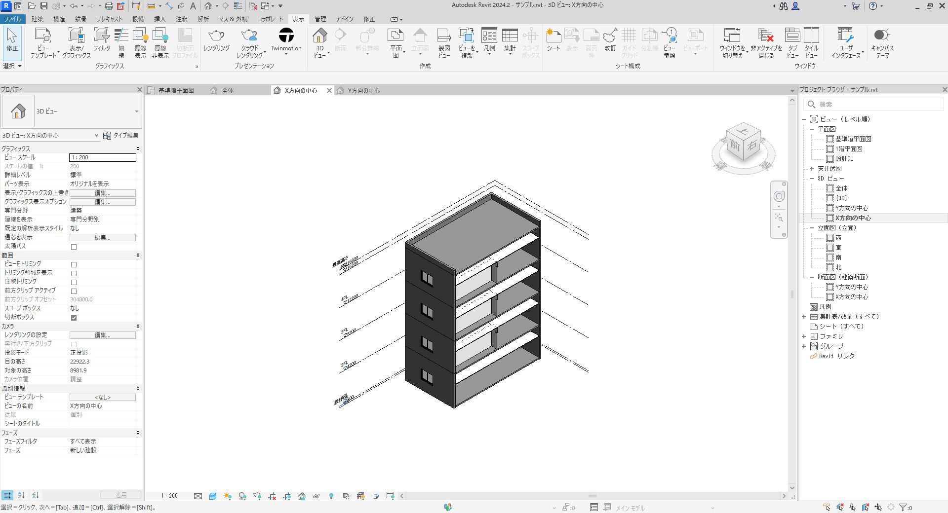
BIMモデル成果 参考例
12/16
Ｘ方向中心断面

Slide 15
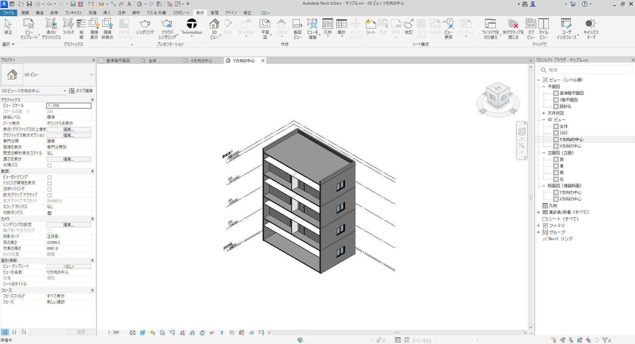
BIMモデル成果 参考例
13/16
Y方向中心断面

Slide 16
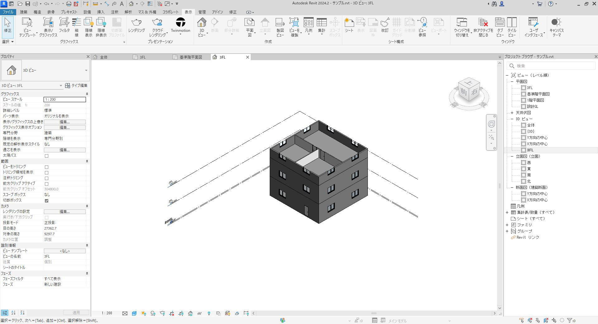
BIMモデル成果 参考例
14/16
3FL+2,000断面
※規模要件が廃止されたため2階以下の物件であれば、2階以下の任意の断面となります。また、増築、改修等で部分的にBIM化となる場合は、受注した業務において必要な部分で結構です。ただし設備改修の場合でも、該当箇所の意匠BIMモデルは必要になります。

Slide 17
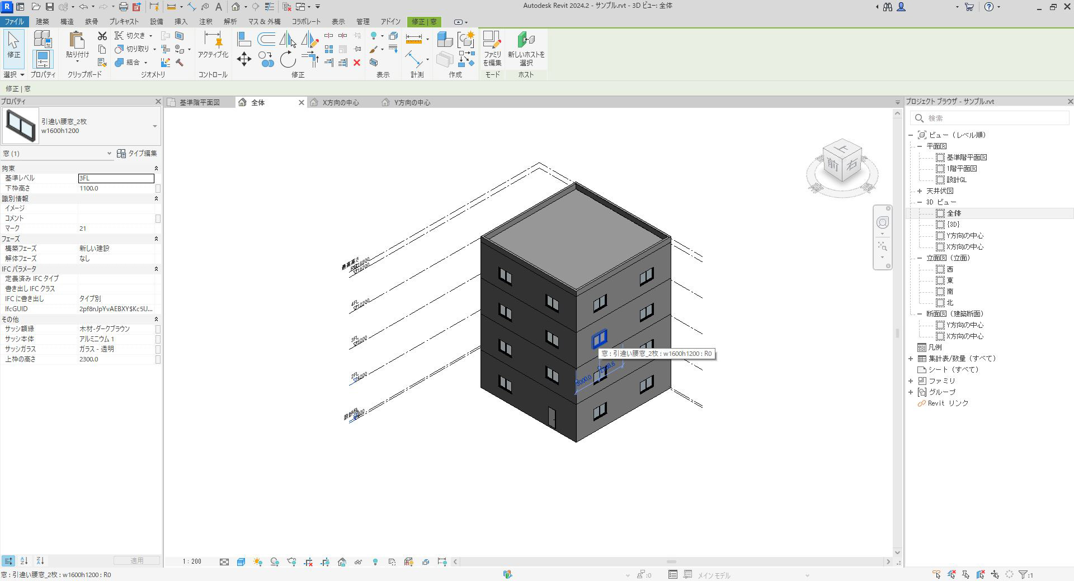
BIMモデル成果 参考例
15/16
属性情報

Slide 18
16/16
お問い合わせ
建築BIM加速化事業実施支援室
〒135-0016
東京都江東区東陽2-4-24サスセンター2F
TEL 03-6803-6754
受付:月～金曜日（祝日、年末年始を除く）
10:00～17:00（12:00～13:00除く）
E-mail info@r5-6bim-shien.jp

